Slide 1
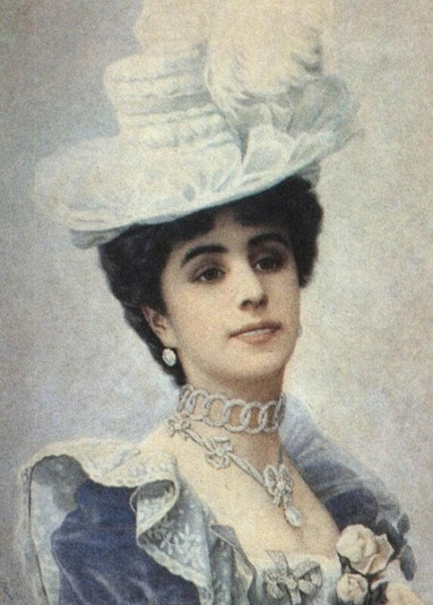
МАТИЛЬДА КШЕСИНСКАЯ (1872 — 1971) — ЗНАМЕНИТАЯ РУССКАЯ БАЛЕРИНА И ПЕДАГОГ
Преподаватель: Петрова М.А.

Slide 2
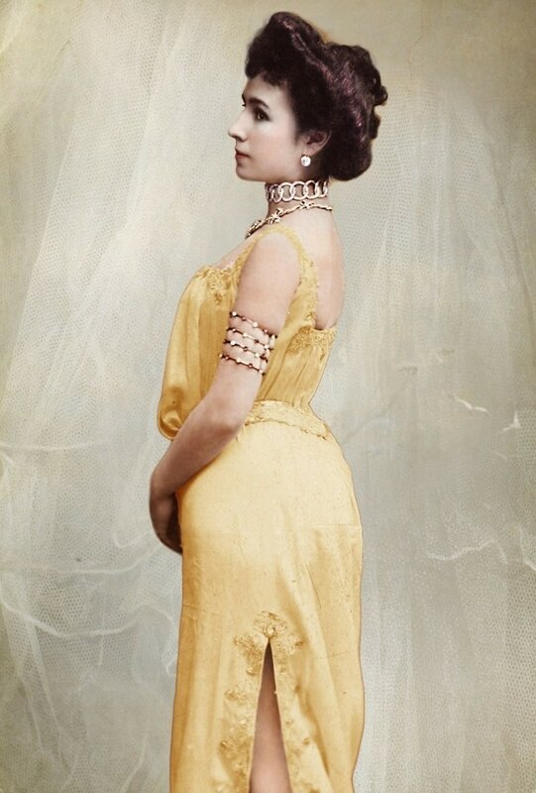
Матильда Феликсовна Кшесинская (Мария-Матильда Адамовна-Феликсовна-Валериевна Кшесиньская, польск. Matylda Maria Krzesińska; 19 [31] августа 1872, Лигово (под Петербургом) — 6 декабря 1971, Париж) — артистка балета и педагог, прима-балерина Мариинского театра, заслуженная артистка Его Величества Императорских театров.

Slide 3
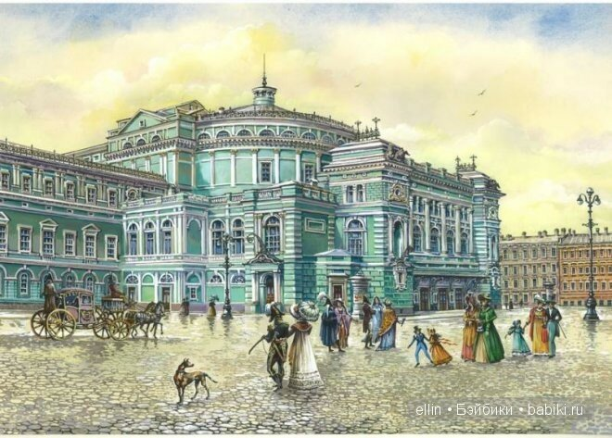
Родилась в семье артистов балета Мариинского театра: дочь российского поляка Феликса Кшесинского (1823—1905) и Юлии Доминской (вдовы балетного танцовщика Леде, от первого брака у неё было пять детей).
В 1890 году окончила Императорское театральное училище. После окончания школы была принята в балетную труппу Мариинского театра, где поначалу танцевала как Кшесинская 2-я (Кшесинской 1-й официально именовалась её старшая сестра Юлия). В 1896 году получила статус прима-балерины императорских театров. Танцевала на императорской сцене с 1890 по 1917 год.

Slide 4
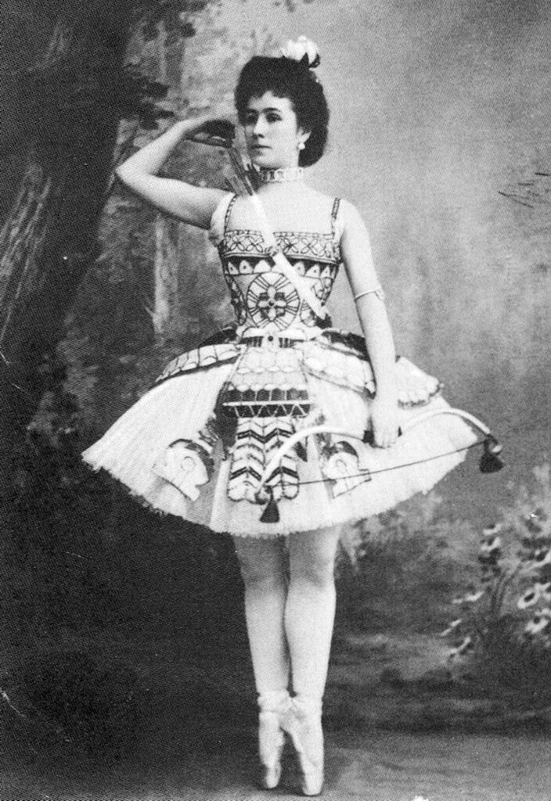
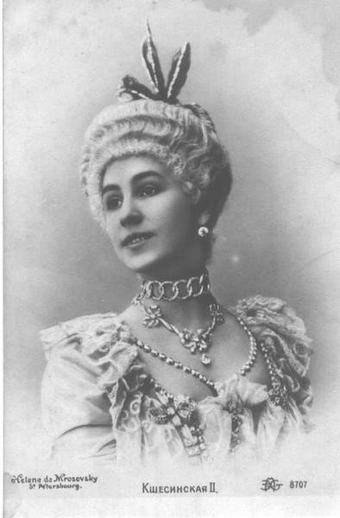
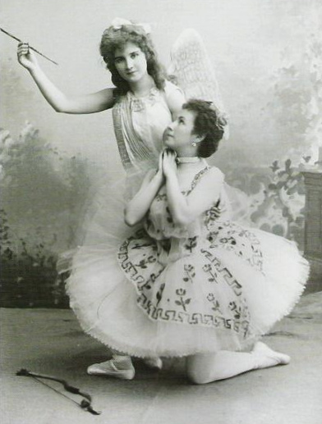

Slide 5
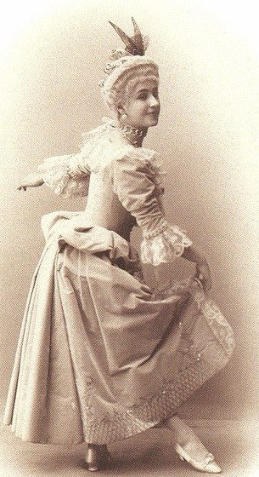
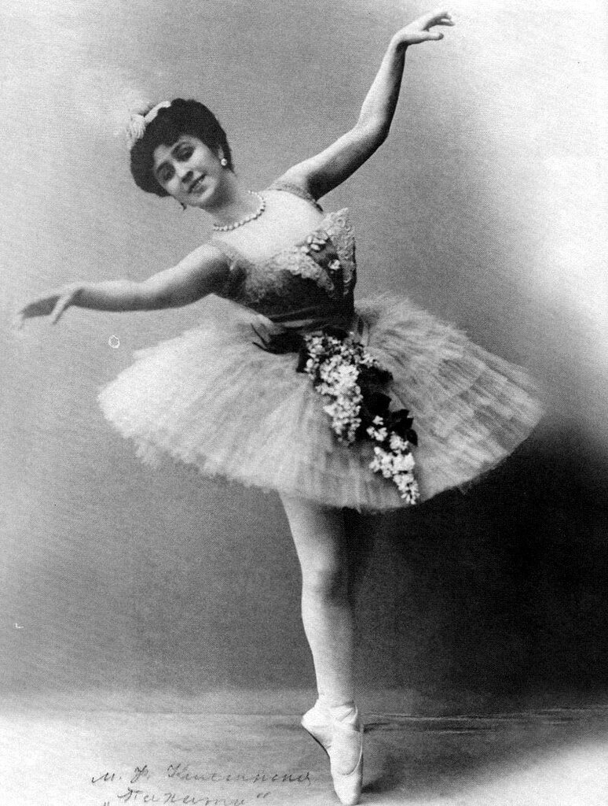
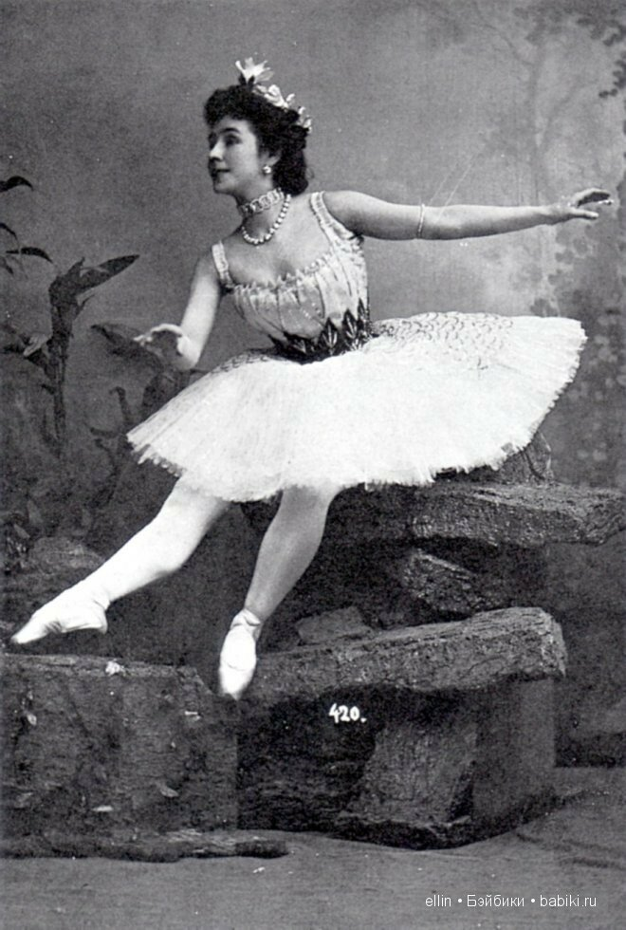

Slide 6
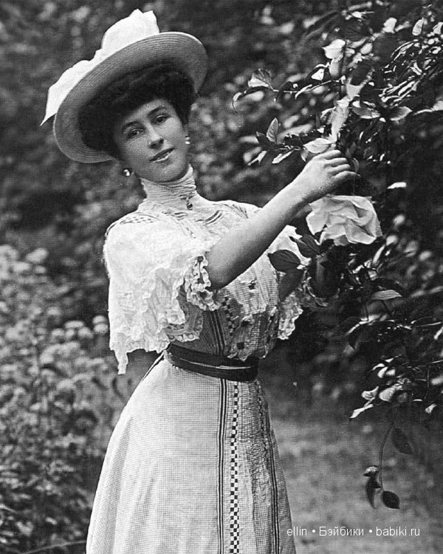
Известна также своими отношениями с августейшими особами Российской империи, фаворитка цесаревича Николая в 1892—1894 годах, супруга великого князя Андрея Романова (с 1921), Светлейшая княгиня Романовская-Красинская (с 1936), мать Владимира Красинского (род. 1902).

Slide 7
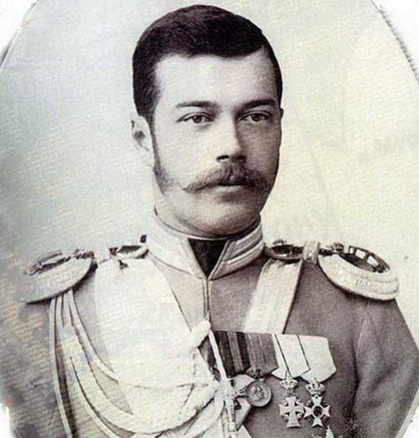
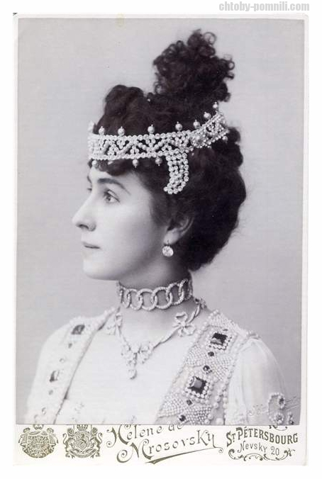
Император Николай II

Slide 8
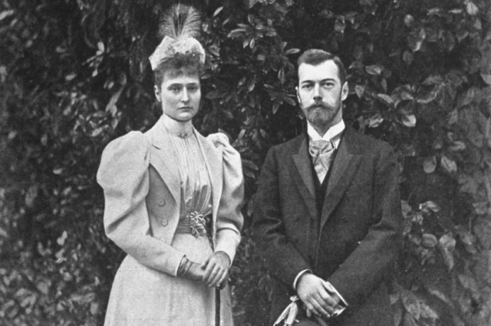
23 марта 1890 года во время выпускного экзамена как раз и состоялась первая встреча будущего императора Николая II, юноши флегматичного и вялого, с веселой и жизнерадостной полячкой. Все произошло при одобрении членов царской семьи, начиная от императора Александра III, организовавшего это знакомство и заканчивая императрицей Марией Федоровной, которая все же хотела, чтобы ее сын стал… мужчиной. После экзамена был ужин, взаимный флирт двух молодых людей и спустя годы запись в мемуарах Кшесинской: «Когда я прощалась с Наследником, в его душу, как и в мою, уже вкралось чувство влечения друг к другу. Для Матильды юный цесаревич Николай Александрович был просто Ники.
Их отношения прекратились после помолвки наследника с принцессой Алисой Гессенской. По собственному признанию М.Кшесинской, она тяжело пережила этот разрыв.

Slide 9
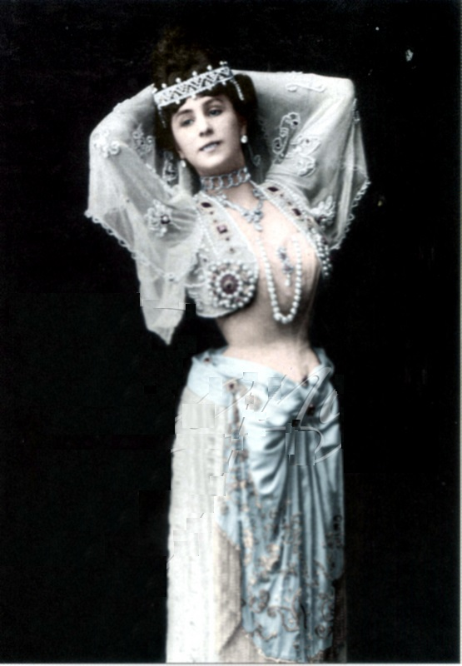
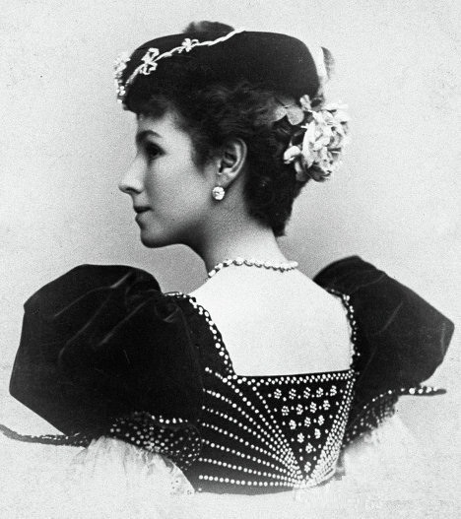

Slide 10
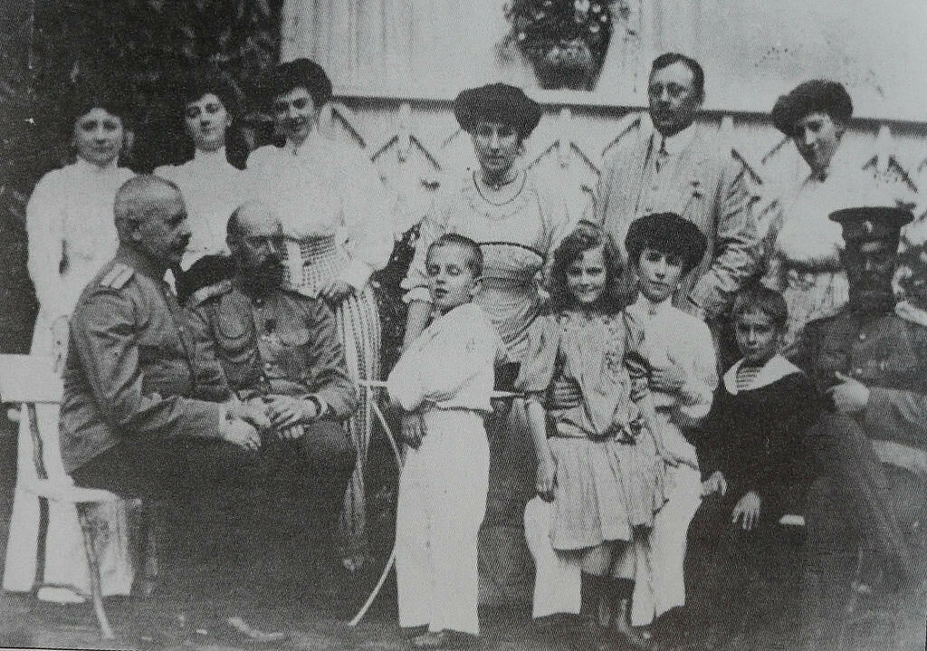
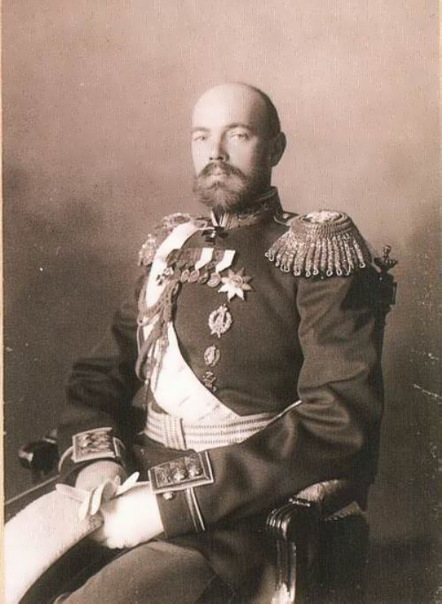
Еще один высокий покровитель Матильды Кшесинской — великий князь Сергей Михайлович, с которым ее связывали многолетние близкие отношения. Великий князь настолько боготворил свою возлюбленную, что прощал ей все — даже бурный роман с другим Романовым — молодым великим князем Андреем Владимировичем.
Вскоре после переворота, когда Сергей Михайлович вернулся из Ставки и был освобожден от занимаемой им должности, он предложил Кшесинской брак. Но, как пишет она в мемуарах, она ответила отказом из-за Андрея
Великий князь Сергей Михайлович, Матильда Kshessinska и Великий князь Андрей Владимирович 1909г.
Великий князь
Сергей Михайлович

Slide 11
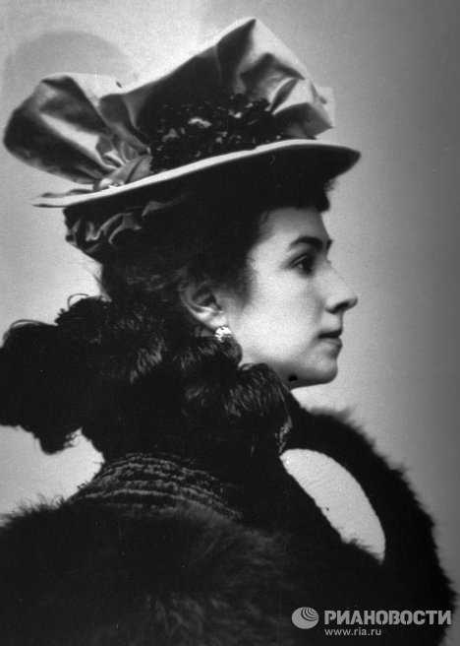
Матильда Кшесинская не имела себе равных в неиссякаемом, искрящемся таланте, в женском очаровании и богатстве. Ее состояние оценивали перед революцией в несколько миллионов рублей, знаменитый особняк на Кронверкском проспекте вызывал восхищение роскошью и изысканностью, а о драгоценностях, подаренных ей членами царской семьи, до сих пор рассказывают легенды.

Slide 12
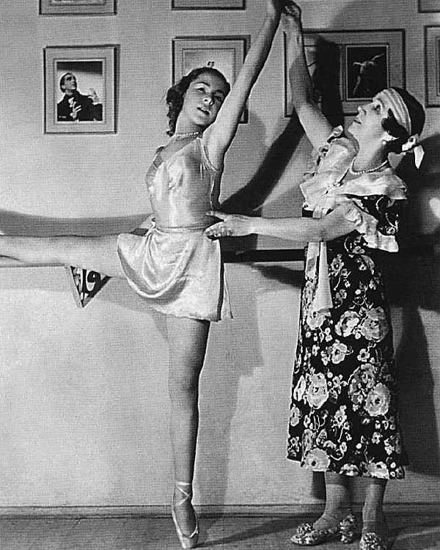
Для Матильды Кшесинской начался период скитаний, который закончился эмиграцией. В Париже она основала балетную студию, которая пользовалась большой популярностью. Там же, во Франции, она обвенчалась с отцом своего сына Володи, великим князем Андреем Владимировичем, которому удалось бежать из России

Slide 13
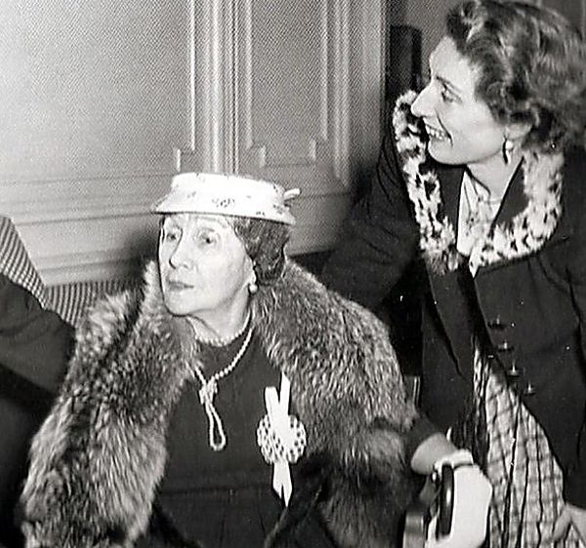
Матильда Феликсовна прожила долгую жизнь и скончалась 5 декабря 1971 года за несколько месяцев до своего столетия. Похоронена на кладбище Сент-Женевьев-де-Буа под Парижем в одной могиле с мужем и сыном. На памятнике эпитафия: «Светлейшая княгиня Мария Феликсовна Романовская-Красинская, заслуженная артистка императорских театров Кшесинская».

Slide 14
СПАСИБО ЗА ВНИМАНИЕ

